Slide 1
Порядок реализации профориентационного минимума в образовательных организациях Российской Федерации, реализующих образовательные программы основного общего и среднего общего образования в 2023/2024 учебном году

Slide 2
Задача конкретная - за ближайшие пять лет подготовить порядка миллиона специалистов рабочих профессий для электронной промышленности, индустрии робототехники, машиностроения, металлургии, фармацевтики, сельского хозяйства и ОПК, строительства, транспорта, атомной и других отраслей, ключевых для обеспечения безопасности, суверенитета и конкурентоспособности России.
В.В. Путин, президент Российской Федерации

Slide 3
Профориентационный минимум вводится для обучающихся 6-11 классов организаций, реализующих образовательные программы основного общего и среднего общего образования, включая лиц с ограниченными возможностями здоровья и инвалидностью.
Участниками профминимума являются:
обучающиеся 6-11 классов образовательных организаций, реализующих образовательные программы основного общего и среднего общего образования, в том числе лица с ограниченными возможностями здоровья и инвалидностью;
родители обучающихся;
педагогические работники и административно-управленческий персонал образовательных организаций;
организации, реализующие программы среднего профессионального и высшего образования;
организации-работодатели;
органы исполнительной власти субъектов Российской Федерации, осуществляющие государственное управление в сфере образования.

Slide 4
Профминимум реализуется по следующим направлениям:
урочная деятельность,
внеурочная деятельность: курс занятий «Россия – мои горизонты»,
практико-ориентированный модуль,
дополнительное образование,
взаимодействие с родителями (законными представителями),
профессиональное обучение.

Slide 5
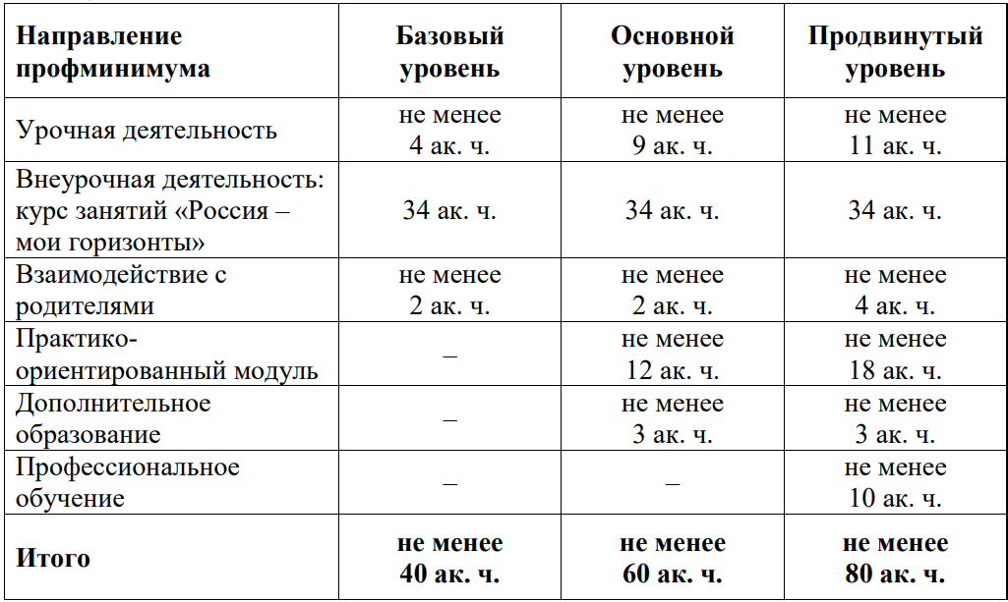

Slide 6
Курс занятий «Россия – мои горизонты»
В целях реализации направления профминимума «Внеурочная деятельность: курс занятий «Россия – мои горизонты» с 1 сентября 2023 г. во всех организациях, реализующих образовательные программы основного общего и среднего общего образования, вводятся еженедельные занятия «Россия – мои горизонты» для обучающихся 6-11 классов (далее – занятия «Россия – мои горизонты»). 8
Занятия «Россия – мои горизонты» вносятся в расписание уроков (34 учебных недели – 34 занятия).
Рекомендуемый день проведения – четверг.
Занятия «Россия – мои горизонты» проводятся в рамках часов внеурочной деятельности.
Занятия «Россия – мои горизонты» могут проводиться классными руководителями, педагогами-предметниками и другими педагогическими работниками.

Slide 7
Источник: https://bvbinfo.ru/for-parents

Slide 8
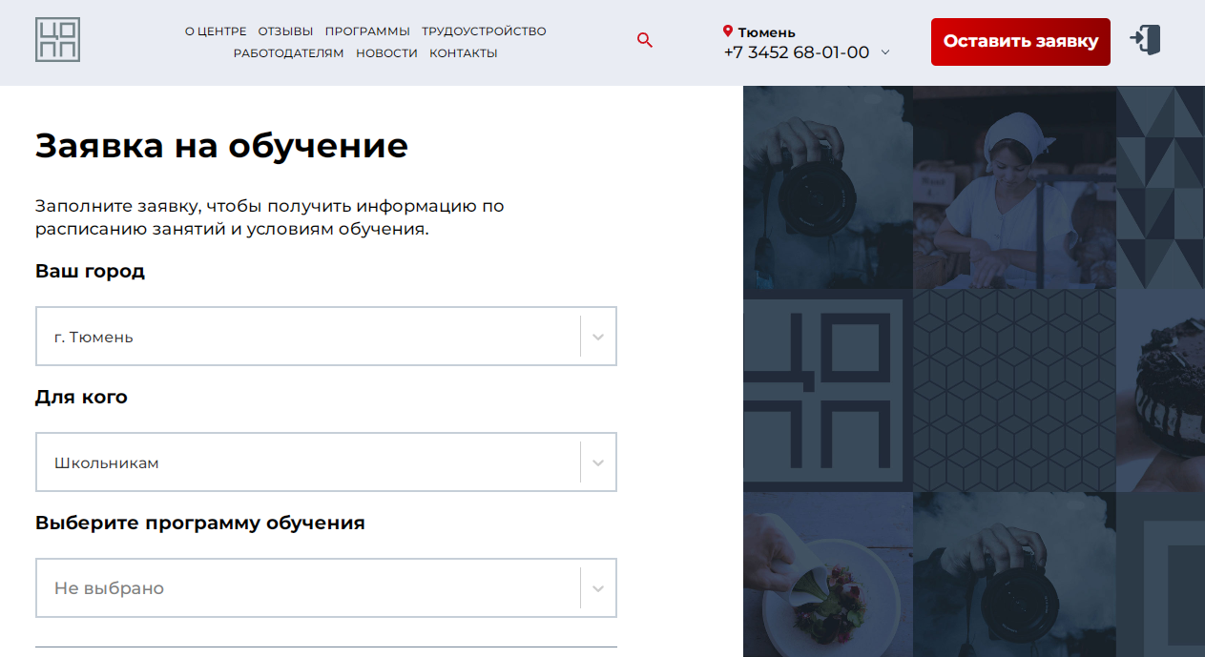
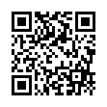
ПРОФЕССИОНАЛЬНОЕ ОБУЧЕНИЕ

